Slide 1
云服务器使用

Slide 2

教学内容
第一节 云服务器介绍
第二节 阿里云ECS的使用
第三节 云服务器远程连接

Slide 3
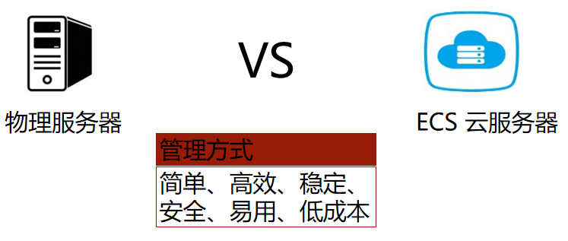
云服务器概念
云服务器(Elastic Compute Service, ECS)是一种简单高效、安全可靠、处理能力可弹性伸缩的计算服务。其管理方式比物理服务器更简单高效。
用户无需提前购买硬件，即可迅速创建或释放任意多台云服务器。

Slide 4
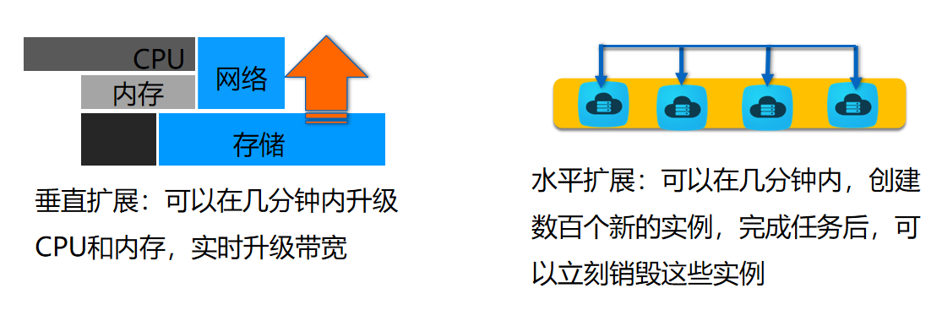
云服务器的特点
ECS的最重要的特点是弹性，支持垂直和水平扩展两种能力。

Slide 5
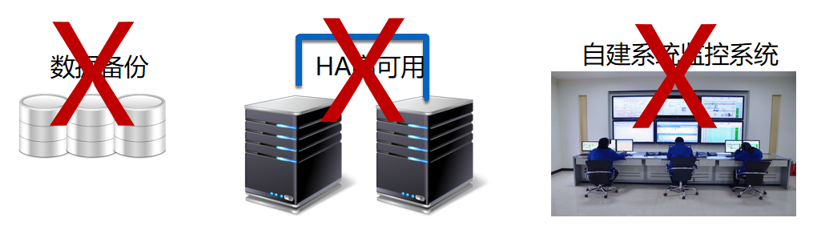
云服务器的特点
ECS一般提供自动宕机迁移、数据备份和回滚、系统性能报警等功能，稳定性更高

Slide 6

阿里云ECS的使用
地址：https://www.aliyun.com/

Slide 7
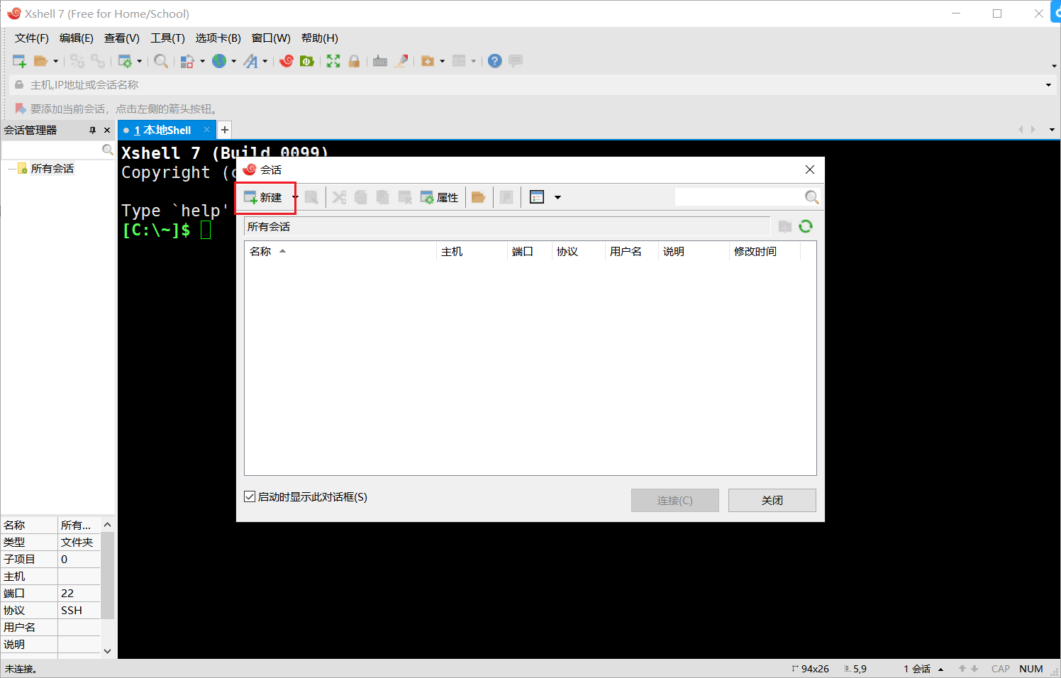
远程连接
使用XShell远程连接服务器

Slide 8
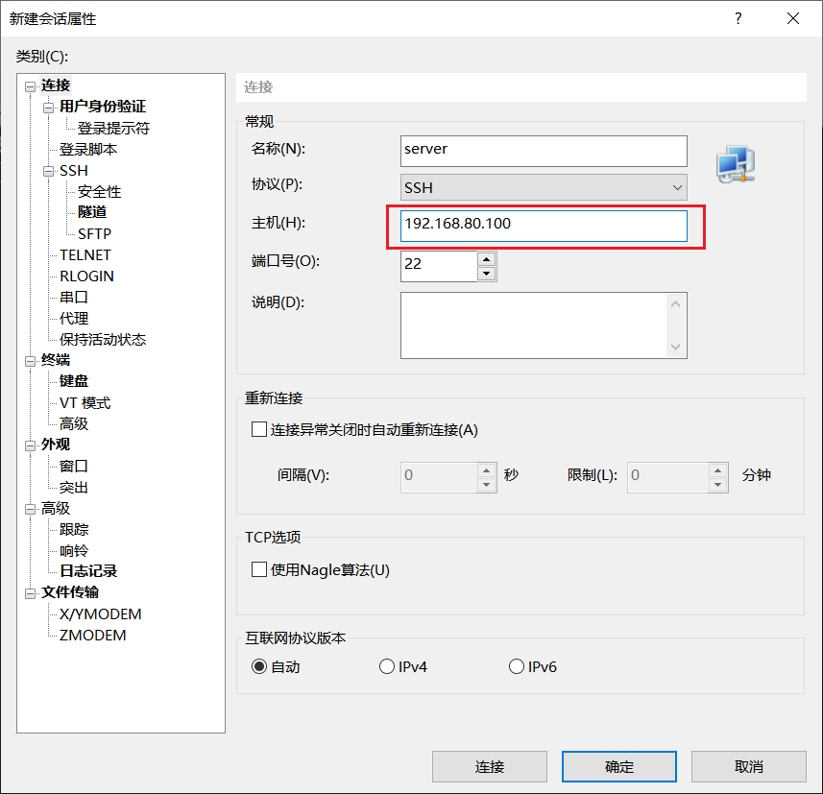
远程连接
输入服务器IP

Slide 9
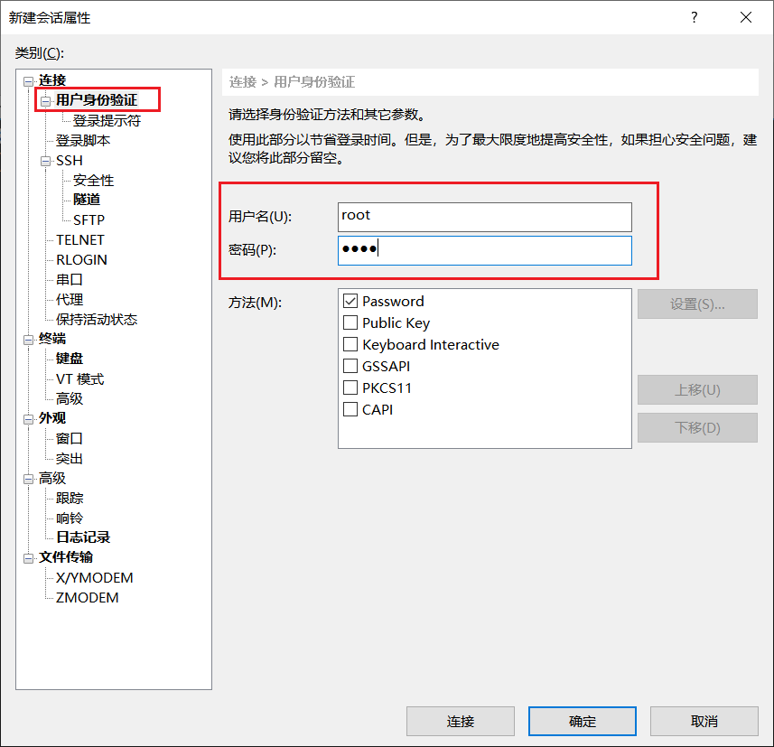
远程连接
输入服务器账号密码

